Slide 1
서버 개발 일정 7/13 ~ 8/21(1차 심사)
7/13~7/17 - AWS 및 서버 전반적인 공부
7/18~7/24 - AWS EC2 이용한 간단한 웹서버 구축(기초-튜토리얼 따라가기)
7/25~7/31 - AWS를 이용한 간단한 게임 서버 구축
8/1~8/7 - AWS를 이용한 간단한 게임 서버 구축 & 우리 게임 서버에 적용하기
8/8~8/14 - 우리 게임 서버에 적용하기
8/15~8/21 - 서버 안정화
AWS RDS(Relational Database Service)를 이용한 로그인 서비스 구현

Slide 2






로그인용 데이터베이스
필요 소프트웨어 목록
FTP 소프트웨어
FTP : 파일 전송 프로토콜(File Transfer Protocol)
FTP 파일질라
HeidISQL
MySQL 프론트엔드 제품
Unity
MySQL
Database
HeidISQL
MySQL 프론트엔드 제품

Slide 3
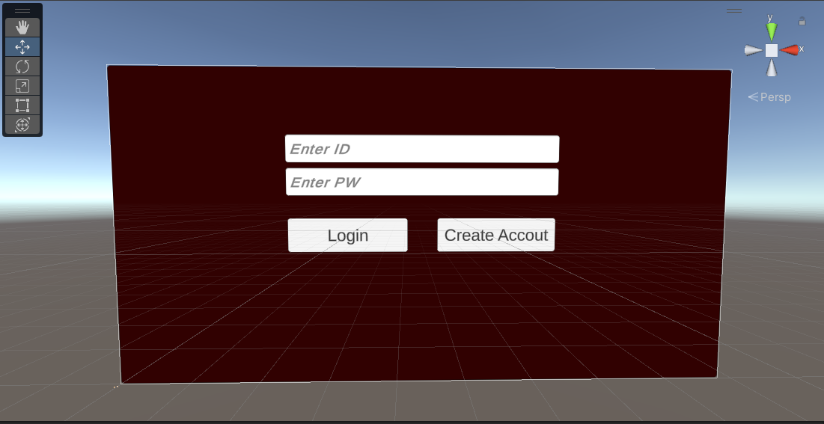
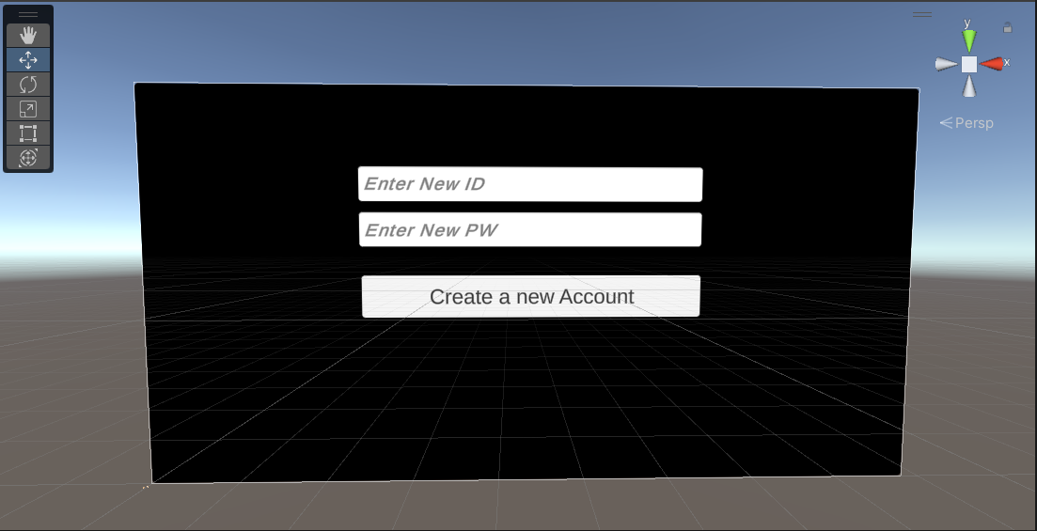
로그인용 데이터베이스
Unity
로그인 패널 – 로그인 OR 계정 생성
계정 생성 패널 – 새 계정 생성

Slide 4
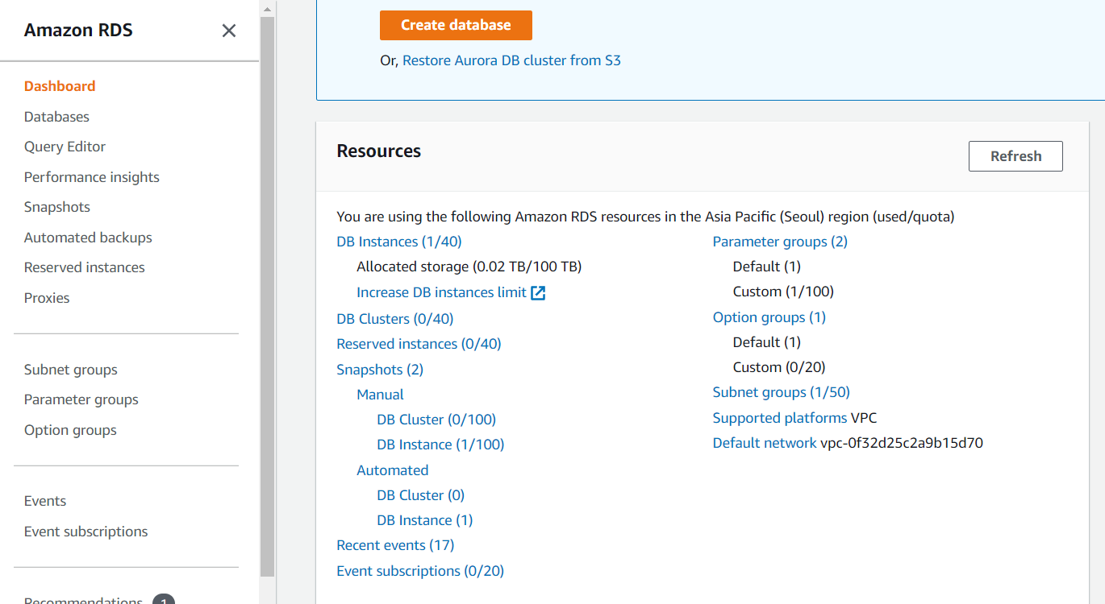
데이터베이스 서버
AWS RDS
DB 인스턴스 생성

Slide 5
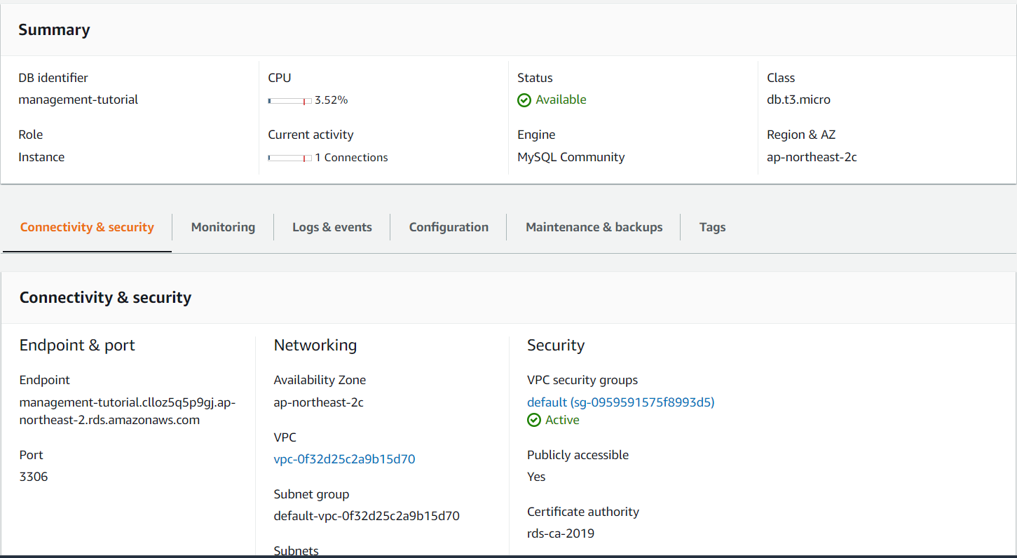
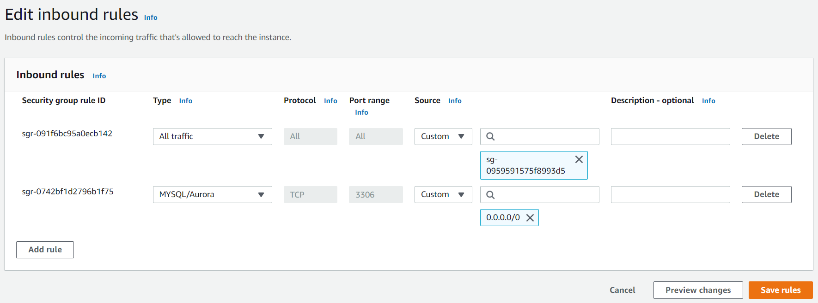
데이터베이스 서버
AWS RDS & MySQL
MySQL 엔진용 서버 설치
서버 도메인 및 포트
외부 접속 가능한
Inbound 규칙 설정

Slide 6
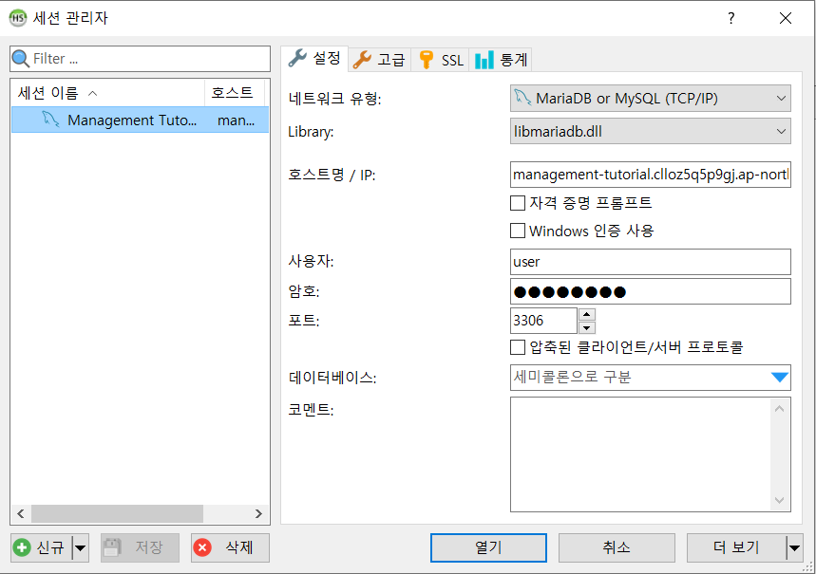
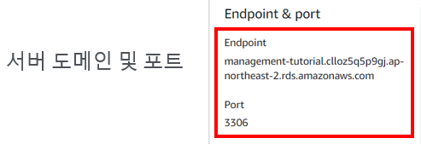
데이터베이스 프론트엔드
HeidISQL
데이터베이스 서버 연결
및 데이터 관리

Slide 7
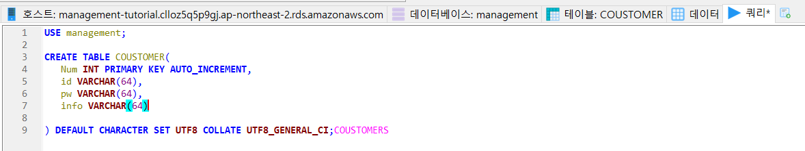
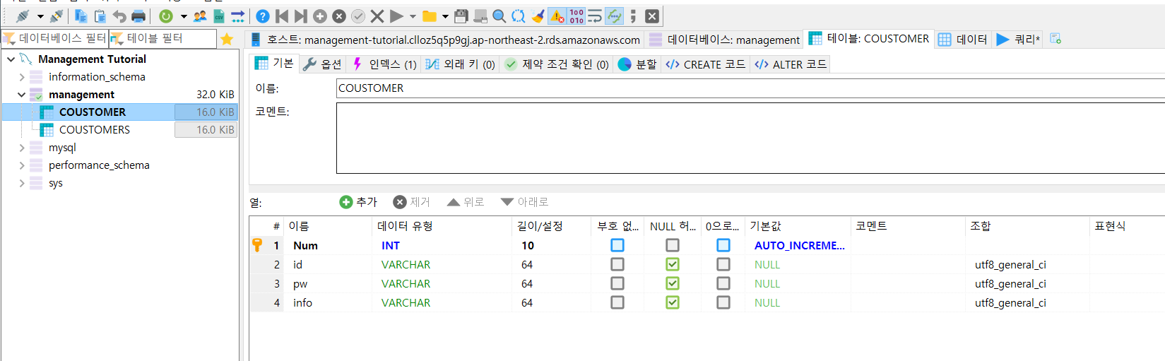
로그인용 데이터베이스
ID, PW, Info 테이블
쿼리를 이용한 테이블 만들기

Slide 8
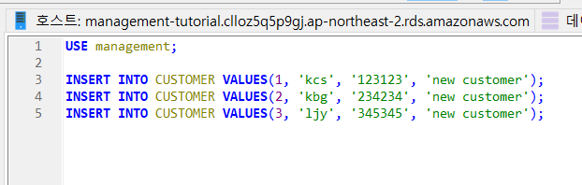
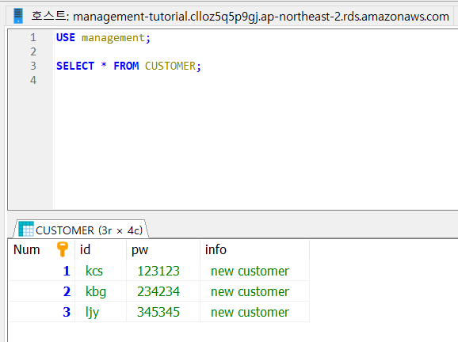
로그인용 데이터베이스
ID, PW, Info 테이블
초기 유저 정보 입력 후 출력

Slide 9
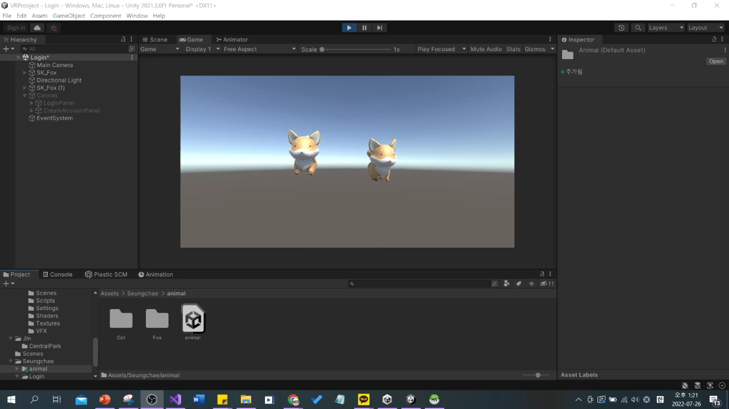

동물 캐릭터 & 애니메이션
Unity
Jump Walk

Slide 10
7/24~7/30
서버를 이용해야 할 데이터와 아닌 데이터 구분하기
유니티 HTTP 서버통신 및 API 사용법 익히기
데이터베이스에 데이터 읽고 쓰기(Mysql 사용 예정)
AWS EC2 인스턴트 만든 후 데이터베이스 올리기
서버를 이용해야 할 데이터
유저 식별을 위한 로그인 데이터
유저 채팅용 데이터
타유저를 실시간으로 보기 위한 위치 데이터
상점에서 사고 팔기 위한 아이템 거래 데이터
개인별 정보 데이터(돈, 능력치, 랭킹 등)

Slide 11
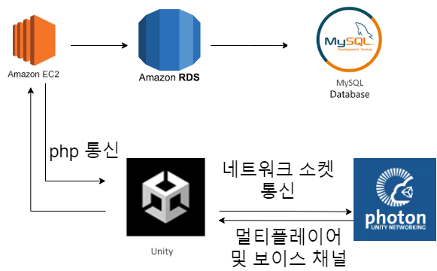

Slide 12
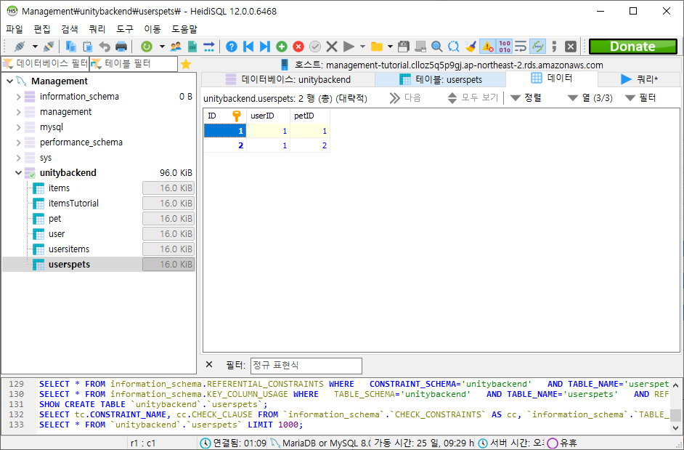

Slide 13
